Slide 1

GUIA DE DISEÑO
ETAPA IV
Integrantes:
Vallejos Romero, Any
Moreno Sánchez, Neisser
Quezada Castillo, Diego

Slide 2
Arquitectura de la información
Cabecera
-Logotipo
-Menú de navegación
Contenido
Productos
Contáctanos
Promociones
Pie de páginaa
-Información de la empresa
El sitio web va a separar su lista de productos por cada temática.

Slide 3
Imágenes
Imágenes de referencia(PagPrincipal-Productos)
Tamaño:173 × 173 pixels
Imagenes de referencia(CuadroDeDetalles) es decir cuando ya hiciste click a la opcion de comprar
Tamaño:527 x 527 pixels

Slide 4
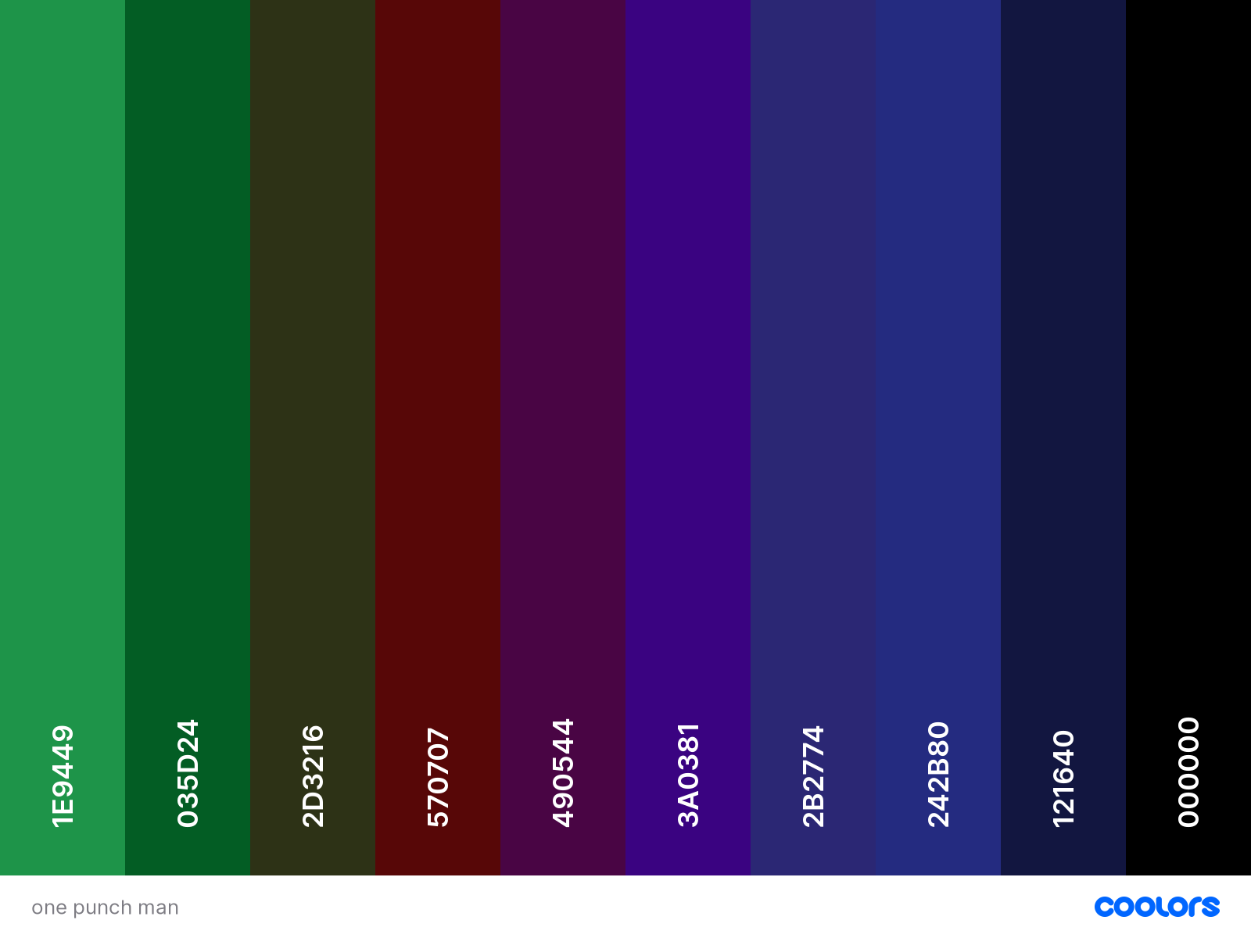
Estilo Visual
Para opciones de navegación: Blanco
Navbar:Azul oscuro
Para títulos de productos: Negro
Para pie de pagina: Azul oscuro
Botones de comprar : Morado
Botones de cancelar: Rojo
Botones para agregar a carrito: Lila
Fondo:Blanco

Slide 5
Tipografía
Estilo de fuente para navegación: Sans-serif
Estilo de fuente para botones: Sans-serif
Estilo carácter: Mayúscula todo
Tamaño 13px (Menú de navegación)
Estilo de fuente para texto normal :Sans-serif
Tamaño:11px
Ejemplo:
Interlineado:1.5 para textos normales

Slide 6
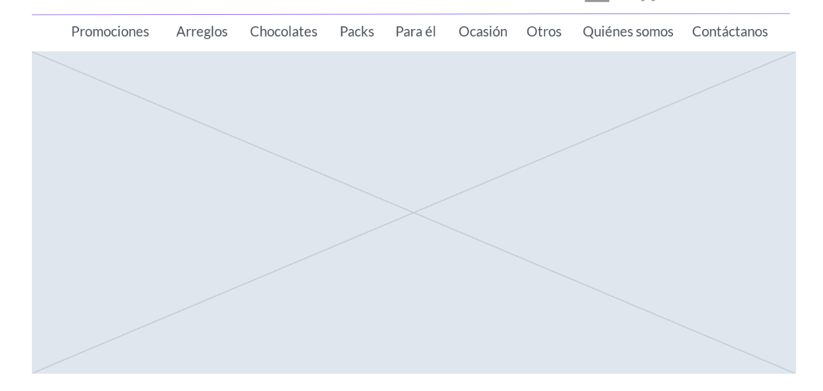
Banners
Banners de Promoción
Banners de portada: 717 x 300 pixeles

Slide 7













Iconografia
Tamaño de icono: 89 x74 pixeles
Iconos a utilizar: (Se ira añadiendo mas)
Carrito de compras
Teléfono
Redes sociales( Whatsapp, Facebook, Instagram,Twiter Etc)
Favoritos
Galeria:

Slide 8
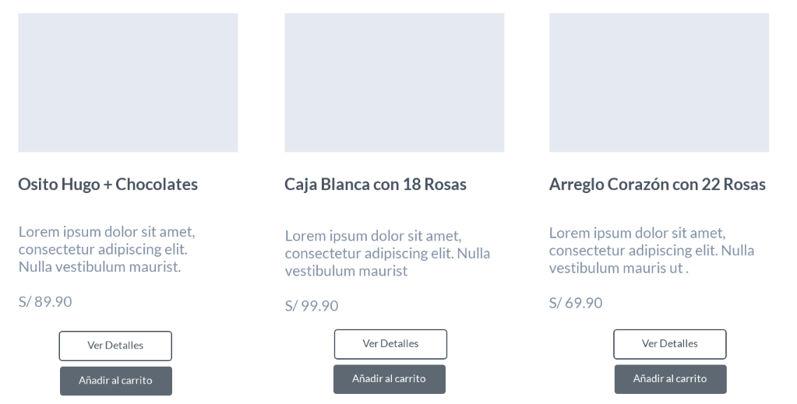
Distribucion
Por cada fila va tener tres columnas, en esas 3 columnas se va a visualizar 3 productos
El producto va a tener:
Su Imagen
Su titulo
Su descripción
Su precio
Su valoración
Botones para el producto
Añadir al carrito
Comprar
Añadir a favoritos
Cancelar

Slide 9
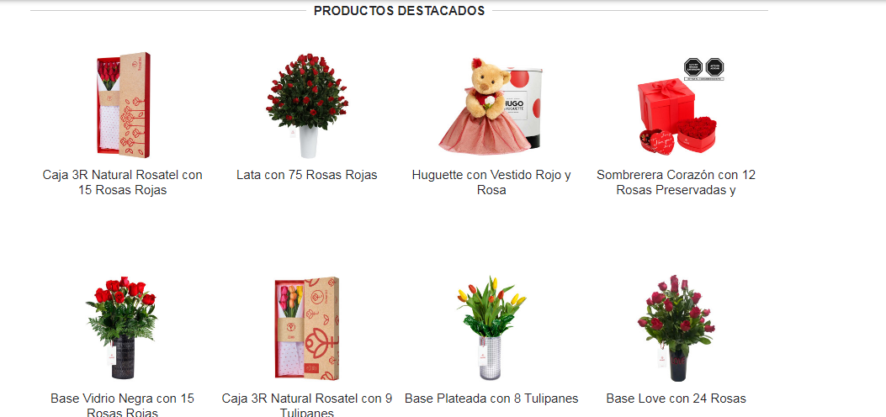
Galería de imágenes (INICIO)

Slide 10
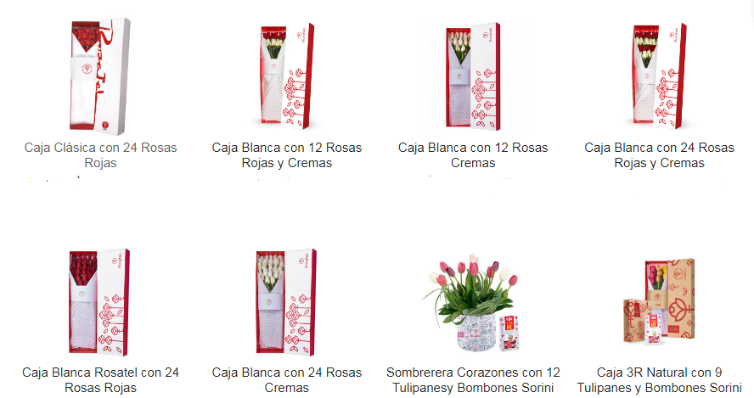
Galería de imágenes (PROMOCIONES)

Slide 11
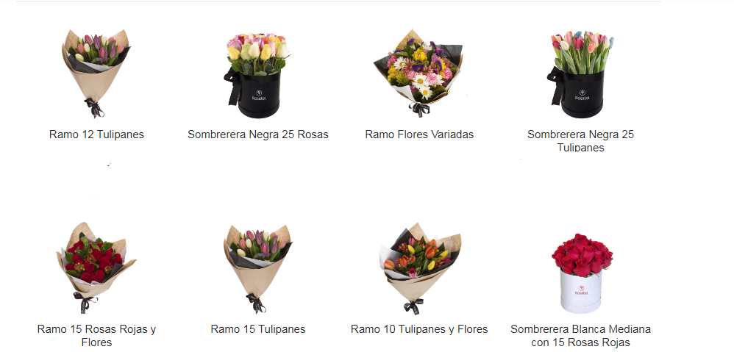
Galería de imágenes (ARREGLOS)

Slide 12
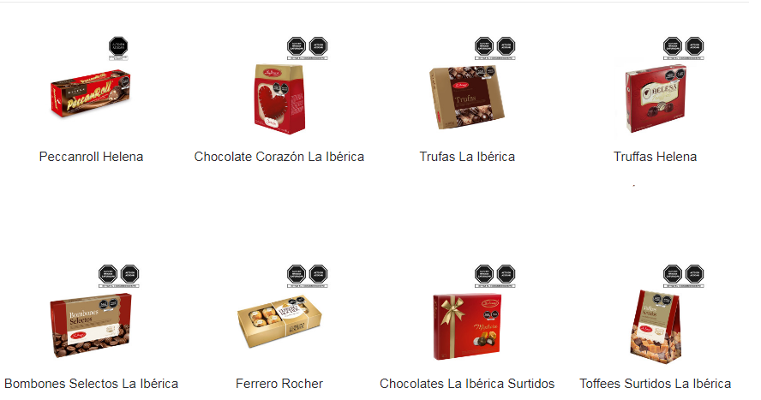
Galería de imágenes (CHOCOLATES)

Slide 13
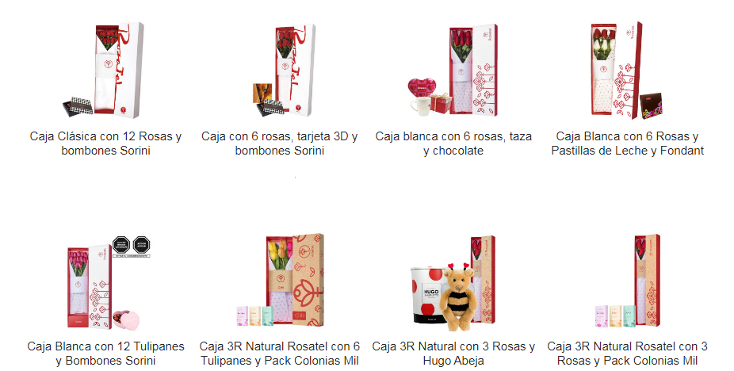
Galería de imágenes (PACKS)

Slide 14
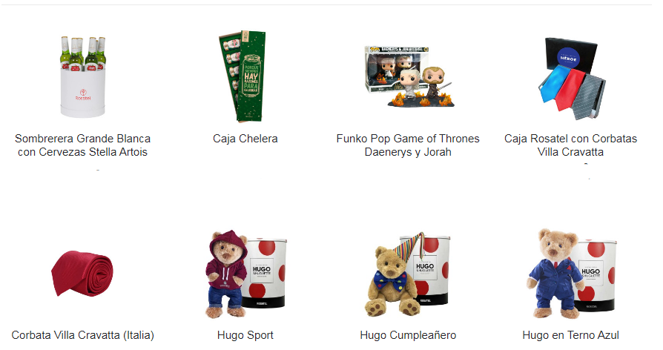
Galería de imágenes (PARA ÉL )

Slide 15
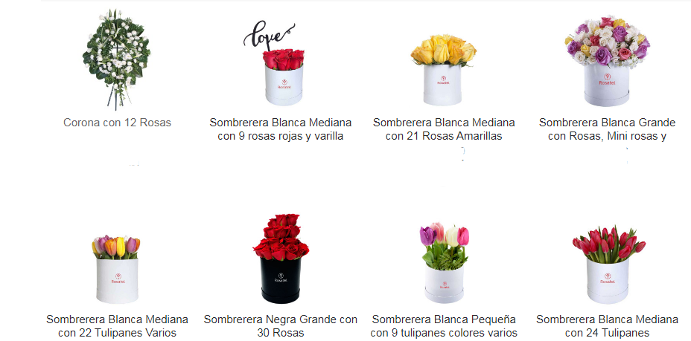
Galería de imágenes (OCASION)

Slide 16
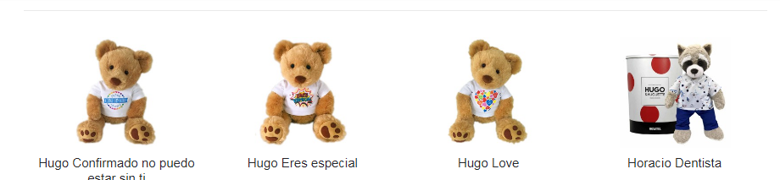
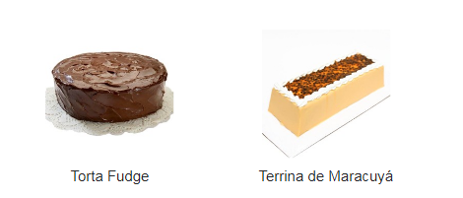
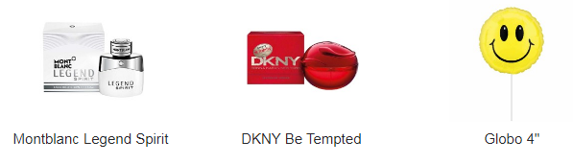

Galería de imágenes (OTROS)

